Slide 1

Unity3D 游戏开发
---游戏场景、游戏对象及组件、预设体

Slide 2
Unity3D 相关知识
游戏场景（Scene）
地形编辑器（Terrain）
游戏对象（GameObject）
物体分类查询（Tag&Layer）
组件（Components）
预设体（Prefabs）

Slide 3

游戏场景（Scene）
游戏场景（游戏按不同功能，分场景开发）

Slide 4
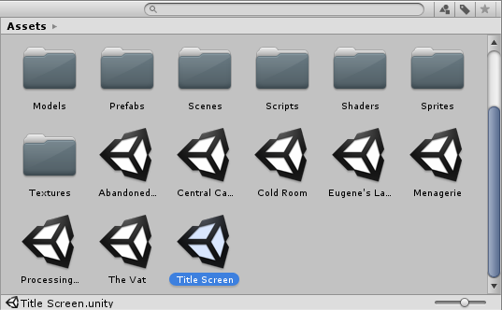
游戏场景（Scene）
游戏场景存储（按功能分场景存储）

Slide 5
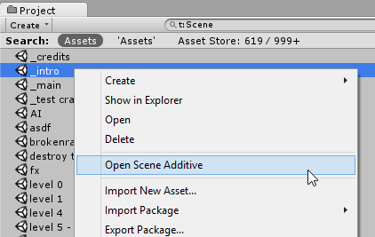
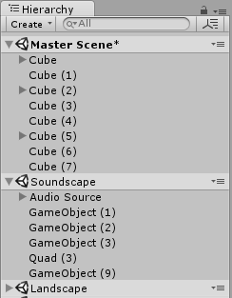
游戏场景（Scene）
多场景编辑（Multi Scene Editing）
- 同时加载多个场景（Open Scene Additive或拖拽Scene到Hierarchy）
- Set Active、Loaded与Unloaded、Adding与Removing

Slide 6
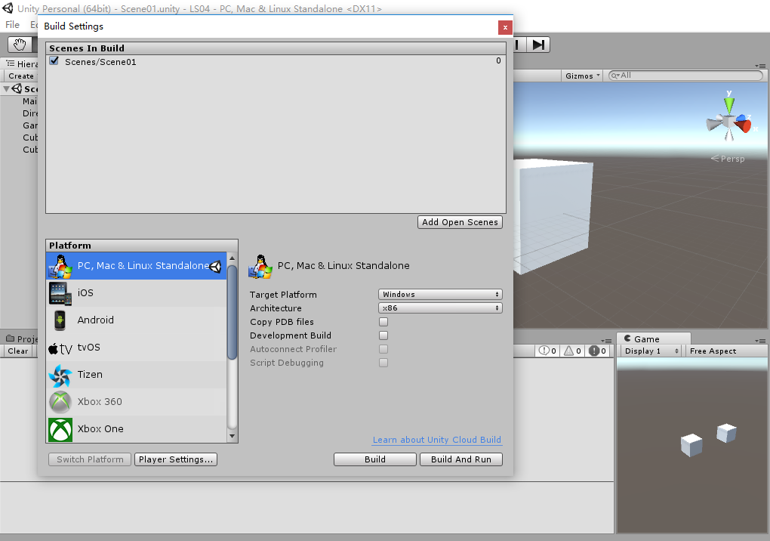
游戏场景（Scene）
项目发布（选择要发布的场景）
综合练习：熟悉场景建立、多场景编辑、发布设置

Slide 7
Unity3D 相关知识
游戏场景（Scene）
地形编辑器（Terrain）
游戏对象（GameObject）
物体分类查询（Tag&Layer）
组件（Components）
预设体（Prefabs）

Slide 8
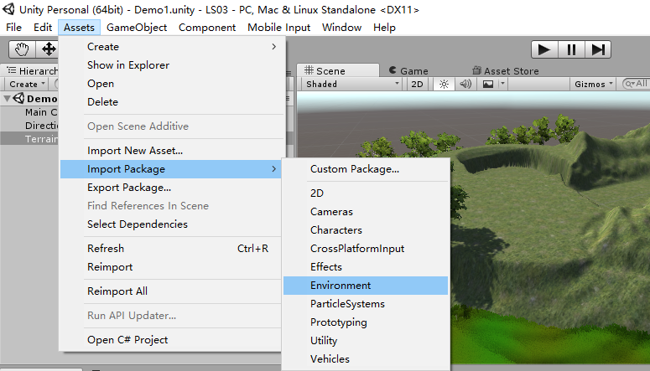
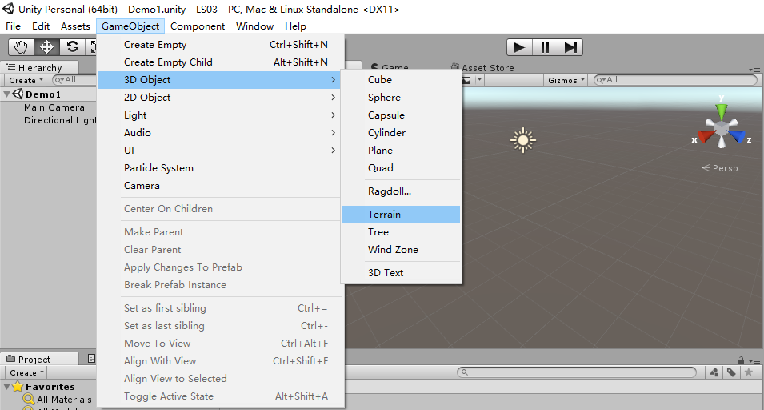
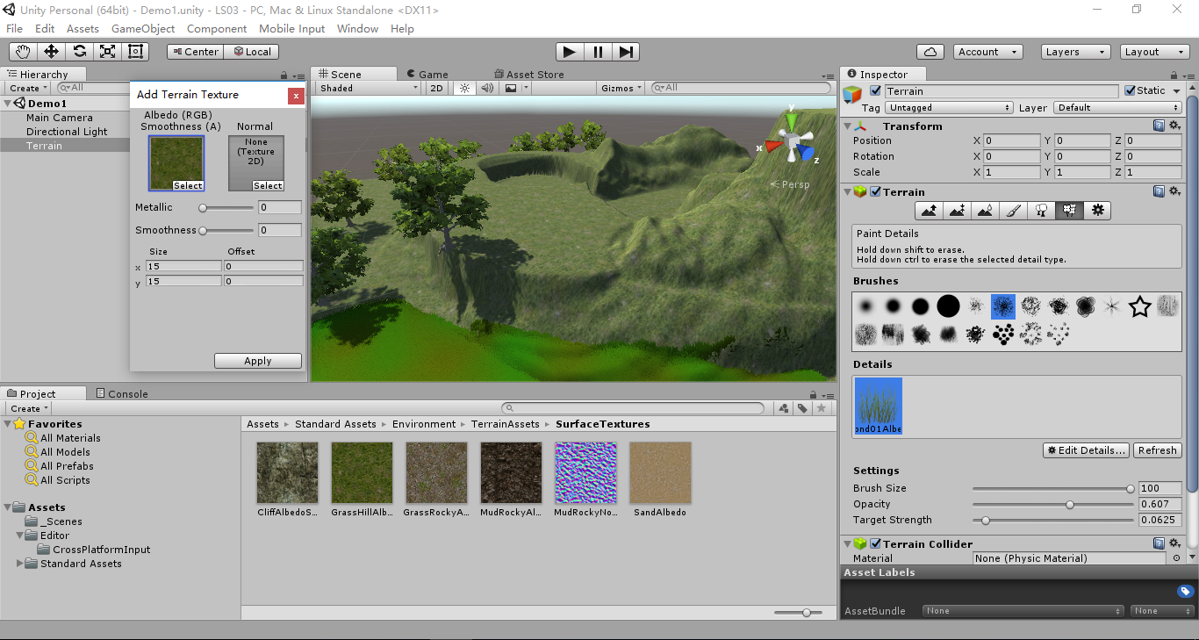
地形编辑（Terrain）
游戏地形编辑器
综合练习：地形编辑器操作

Slide 9
Unity3D 相关知识
游戏场景（Scene）
地形编辑器（Terrain）
游戏对象（GameObject）
物体分类查询（Tag&Layer）
组件（Components）
预设体（Prefabs）

Slide 10
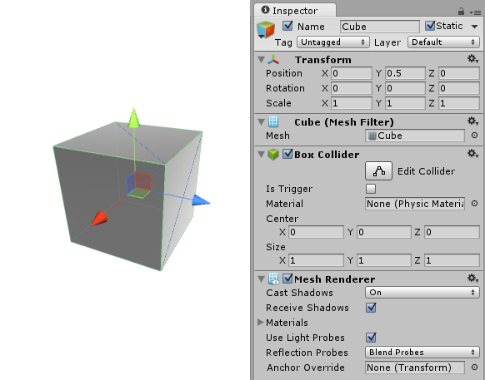
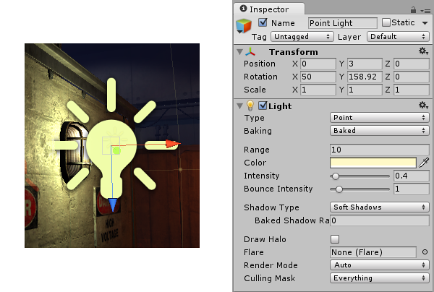
游戏对象（GameObject）
游戏对象简介
- 游戏对象（GameObject）是一个广义的概念，例如可以成一个角色为一个游戏对象，一个汽车模型也是一个游戏对象，甚至某些环境特效、粒子效果、空物体等都可以称为游戏对象

Slide 11
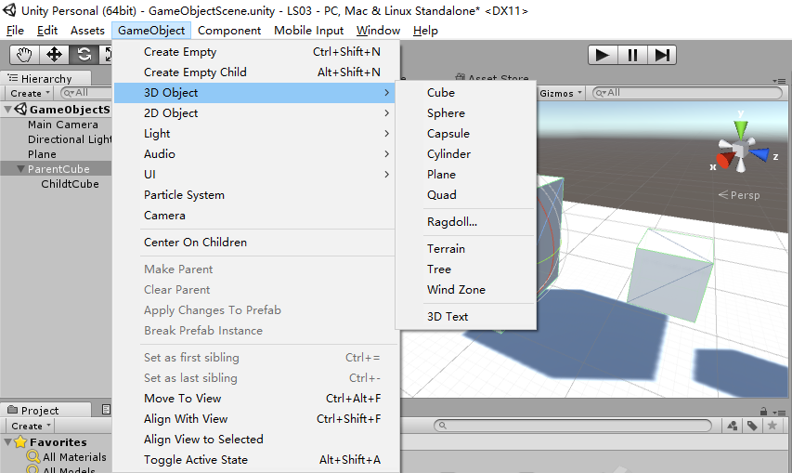
游戏对象（GameObject）
常用物体介绍（空物体、3D物体、Camera等）
综合实例：游戏对象（GameObject）、空物体、Camera

Slide 12
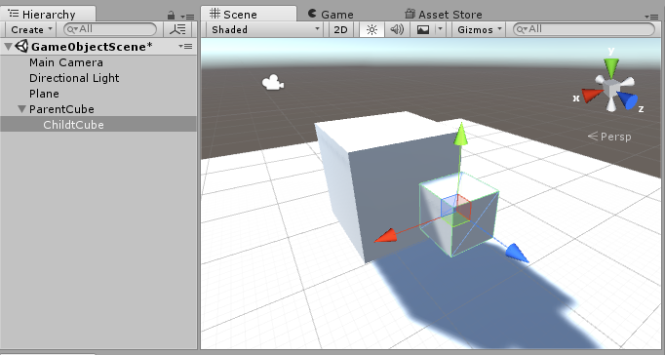
游戏对象（GameObject）
组合父子关系(Parent-Child)
全局坐标系（世界）及局部坐标系（物体）

Slide 13
Unity3D 相关知识
游戏场景（Scene）
地形编辑器（Terrain）
游戏对象（GameObject）
物体分类查询（Tag&Layer）
组件（Components）
预设体（Prefabs）

Slide 14
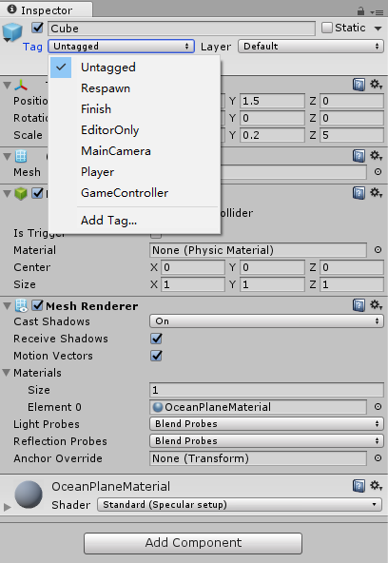
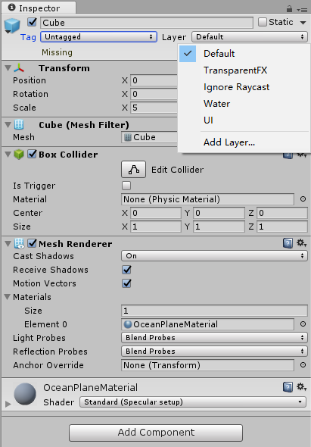
物体分类查询（Tag&Layer）
可统一对游戏物体GameObject进行筛选

Slide 15
Unity3D 相关知识
游戏场景（Scene）
地形编辑器（Terrain）
游戏对象（GameObject）
物体分类查询（Tag&Layer）
组件（Components）
预设体（Prefabs）

Slide 16
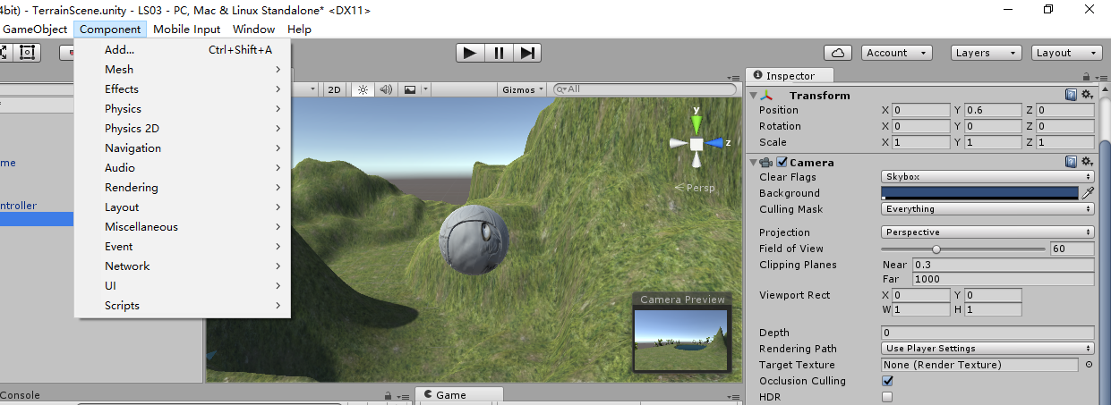
组件（Component）
游戏对象组件介绍
- 任何游戏对象都是由组件（Component）组成的，组件是实现一切功能的基础，不同的组件（广义）有不同的功能，不同组件之间的相互组合以及组件中相应参数的差异使得每一个游戏对象各不相同（需深入理解组件概念）
重要组件（Transform、Script、渲染、物理等）
需深刻理解组件概念；组件练习（Transform、Mesh、Rendering）

Slide 17
Unity3D 相关知识
游戏场景（Scene）
地形编辑器（Terrain）
游戏对象（GameObject）
物体分类查询（Tag&Layer）
组件（Components）
预设体（Prefabs）

Slide 18
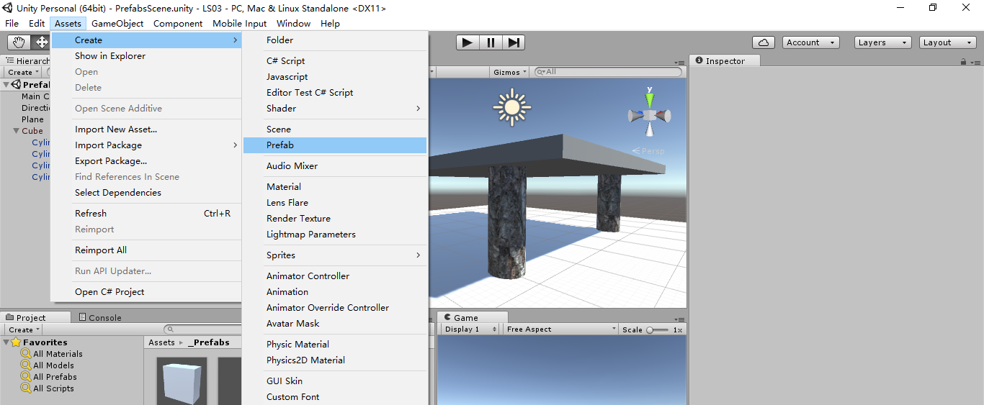
预设体（Prefabs）
预设体提出及概念
可统一对游戏物体GameObject进行修改
可对物体进行设置进行保存并进行动态实例化

Slide 19
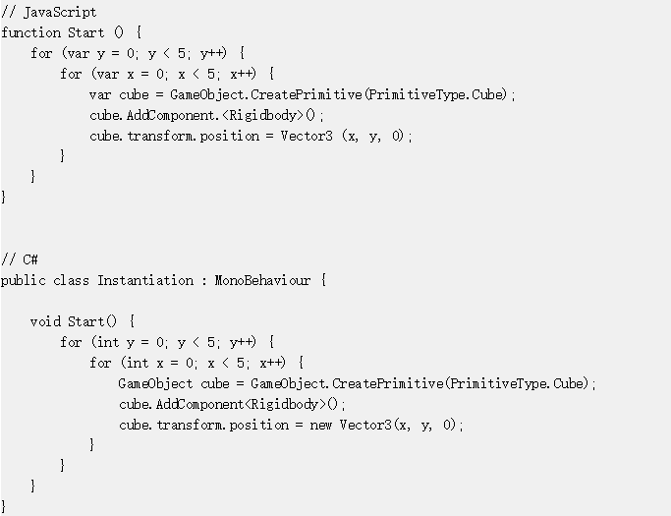
预设体（Prefabs）
动态生成游戏对象
综合实例：游戏对象（GameObject）及组合关系、组件（Component）、预设体

Slide 20

Thank You！

